Slide 1
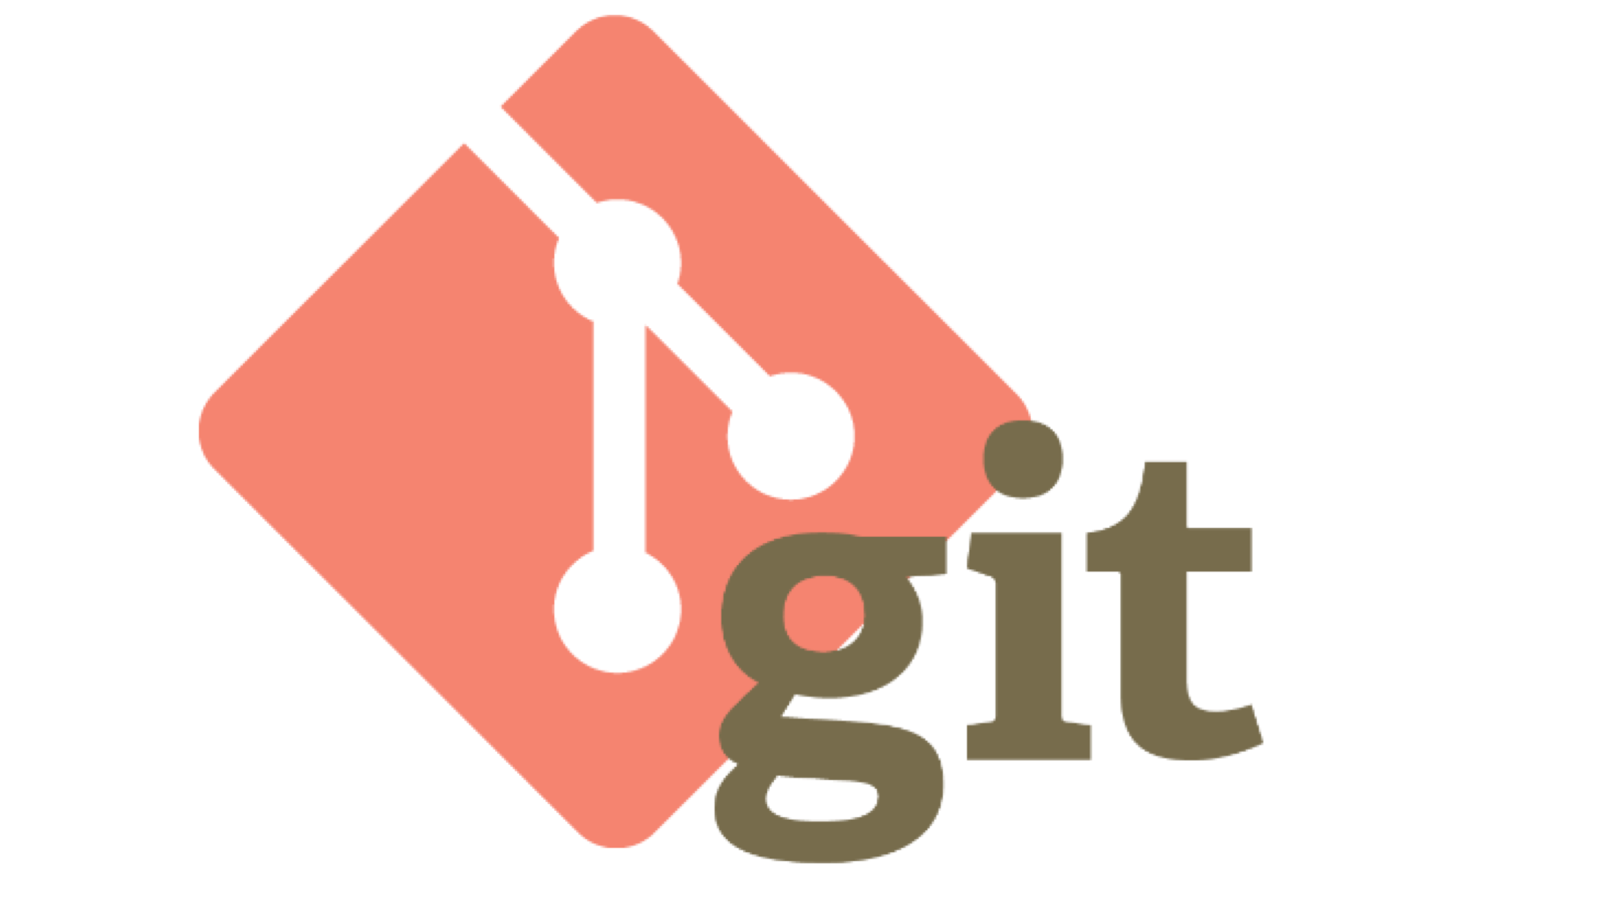
Tipos de ramas en Git
Adolfo León Barrón

Slide 2
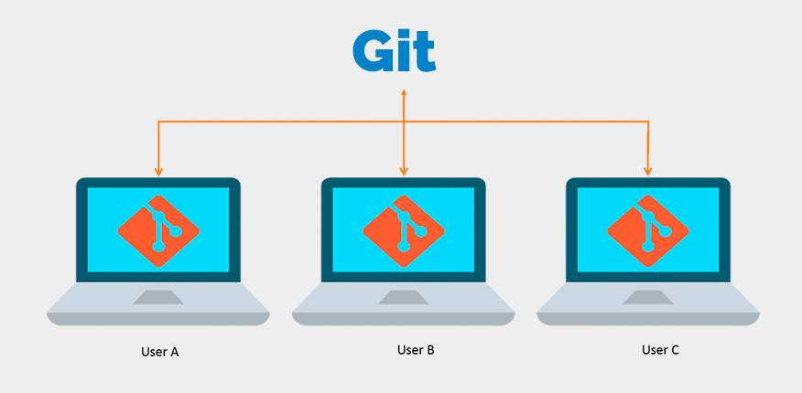
Introducción
Las ramas de git nos permiten tener un control más completo de nuestros sistemas, debido a que lo podemos seccionar, de esta forma las ramas, nos permitirán generar cambios a partes especificas de nuestros sistemas.

Slide 3
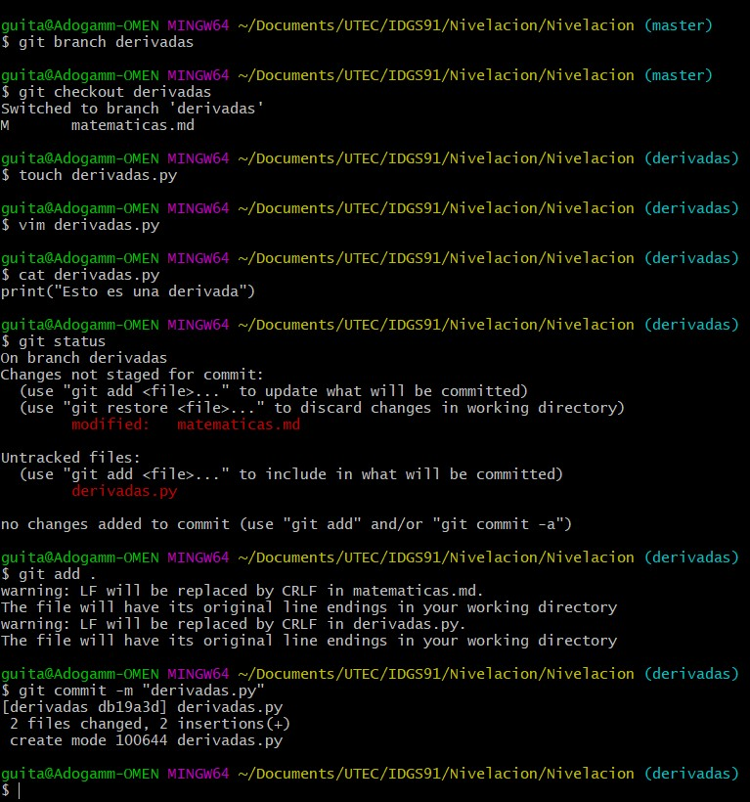
Desarrollo
Ahora realiza la siguiente actividad, crea una nueva rama llamada derivadas y ubícate en la nueva rama. Creamos un nuevo archivo llamado derivadas.py con el contenido “print (Esto es una derivada)” y leemos el contenido con cat. Revisamos el estado con git status y agregamos el nuevo archivo al escenario y lo comiteamos.

Slide 4
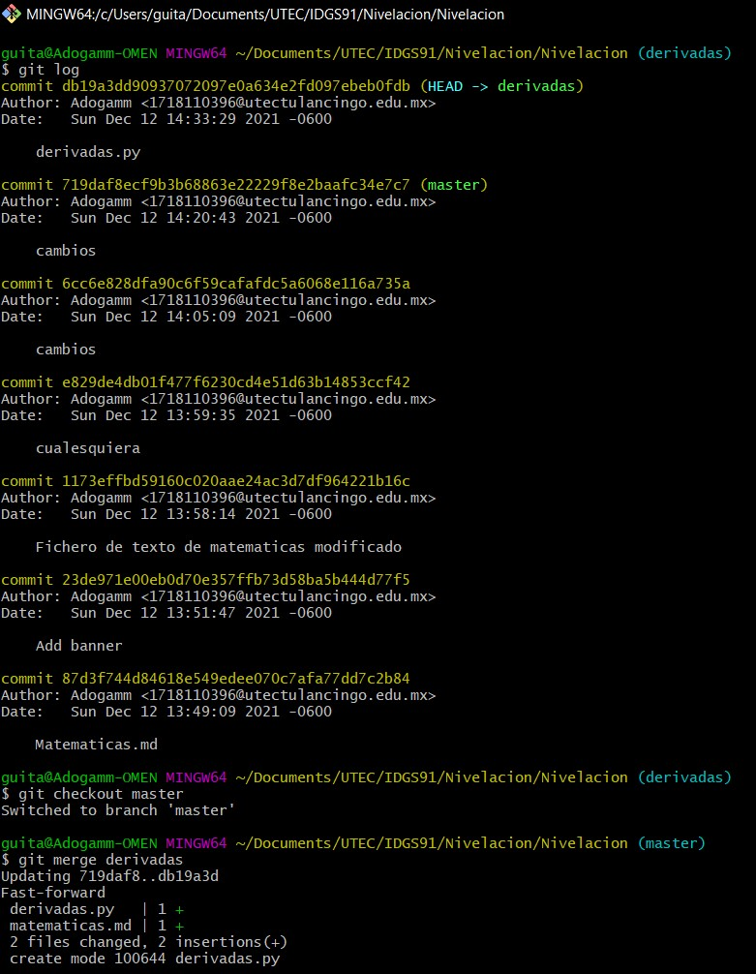
Desarrollo
Revisamos el registro y veremos que la cabeza apunta a la rama derivadas posteriormente cámbiate a la rama master y une la rama derivadas a la rama principal con el comando git merge derivadas.

Slide 5
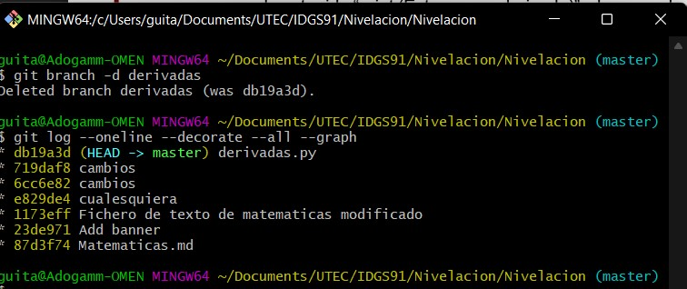
Desarrollo
Ahora bien, es recomendable que cuando ya no es necesaria esa rama sea borrada para ello usamos el comando: git branch -d derivadas, verifica los resultados con el comando git log - - oneline - - decorate - - all - - graph.

Slide 6
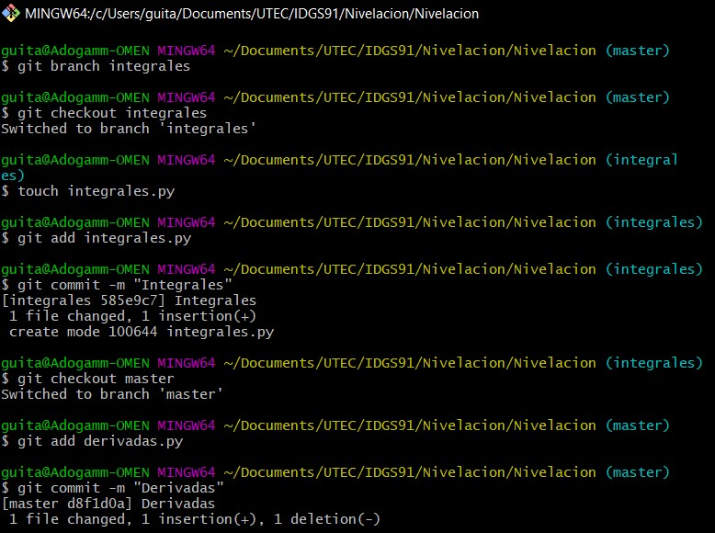
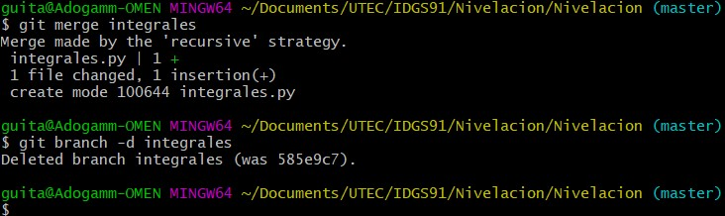
Desarrollo
Crea una nueva rama llamada integrales y realiza un cambio al proyecto creando un archivo nuevo llamado integrales.py y agrégalo al repositorio en la rama que acabas de crear. A continuación, realiza una modificación desde la rama master en el archivo derivadas.py por ejemplo: “print derivadas sin integrales” y súbelo al repositorio, en teoría deberías tener dos cambios realizados una desde la rama integrales y el otro en la rama master, por lo que se requiere unir los cambios en la rama master. Por último, borrar la rama que ya no utilizamos.

Slide 7

Conclusión
Cuando trabajamos con ramas, tenemos un conjunto de modificaciones sin afectar a la rama principal, útil sobre todo en un entorno de producción, donde los cambios que generen conflicto no van a interferir directamente con el sistema que ya se encuentra en ejecución, de esta forma nos aseguramos de realizar los cambios necesarios, siempre teniendo a la disposición y en completo funcionamiento nuestro sistema, y no liberar la actualización si no lo es hasta que los cambios presenten la menor cantidad de errores o fallos.

